Slide 1


青岛利国兴精密机械有限公司
技术介绍
BVM-120型方底阀口制袋机

Slide 2
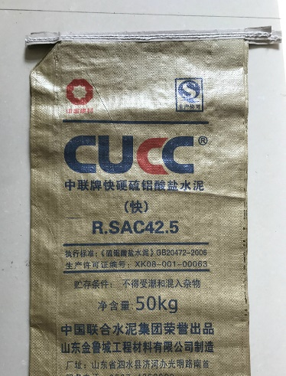
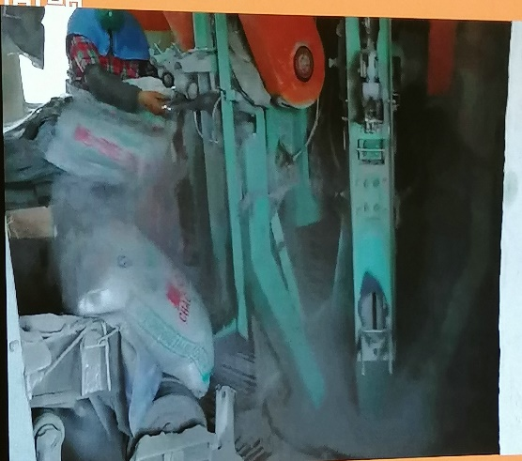
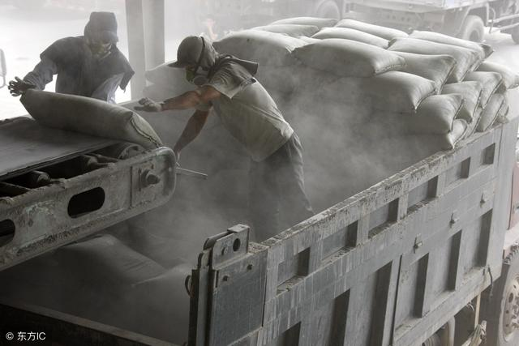
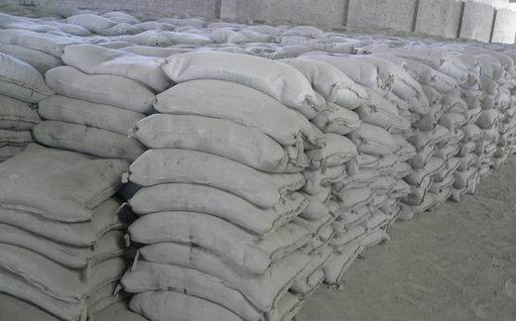
传统包装袋（线缝Sewn Type）
传统包装袋图片
人工灌装水泥
人工装车
水泥形象脏乱差
传统包装袋采用缝制工艺，劳动强度大，生产效率低
人工灌装，工作环境恶劣，容易造成职业病，
人工装车，劳动强度大，炮灰严重，污染环境
水泥包装形象脏乱差，水泥品质不能得到提升。

Slide 3
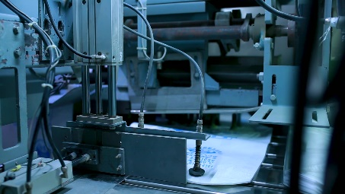
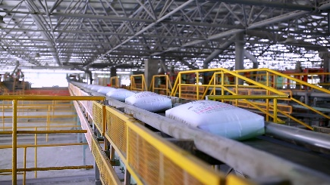

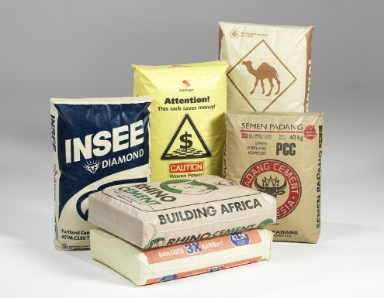
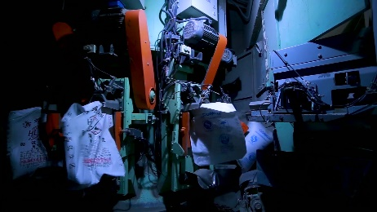
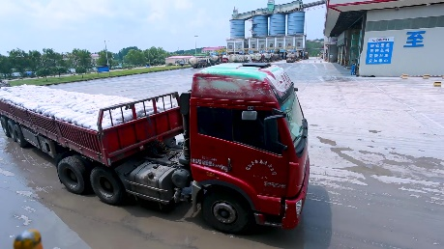
方底阀口包装袋
方底阀口袋图片
自动灌装水泥
自动装车
保护水泥强度
方底阀口袋袋型美观，带有自封阀口，纳米微孔，既满足水泥灌装透气要求，也不漏灰
机器自动进袋灌装水泥，灌装时也不漏灰，车间环境干净
方底阀口袋能有效抱回水泥28天强度，保证建筑工程不会因水泥强度降低而危及质量
自动输送装车

Slide 4
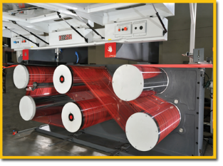
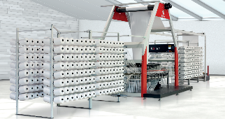
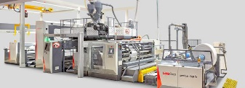
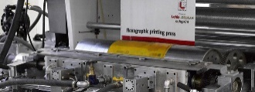
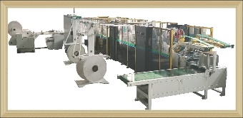
方底阀口包装袋全流程示意图
拉丝机:Tape Line
把颗粒拉成丝
圆织机:Loom
把丝织成筒状PP Tubular fabric或者ground fabric
涂膜机:Lamination
在筒状面料上两面涂膜（对方底阀口袋生产非常关键）
印刷机:Printing Machine
在涂膜上印刷
方底阀口制袋机
Block Bottom er
第一阶段
第二阶段
第三阶段
第四阶段
第六阶段

Slide 5

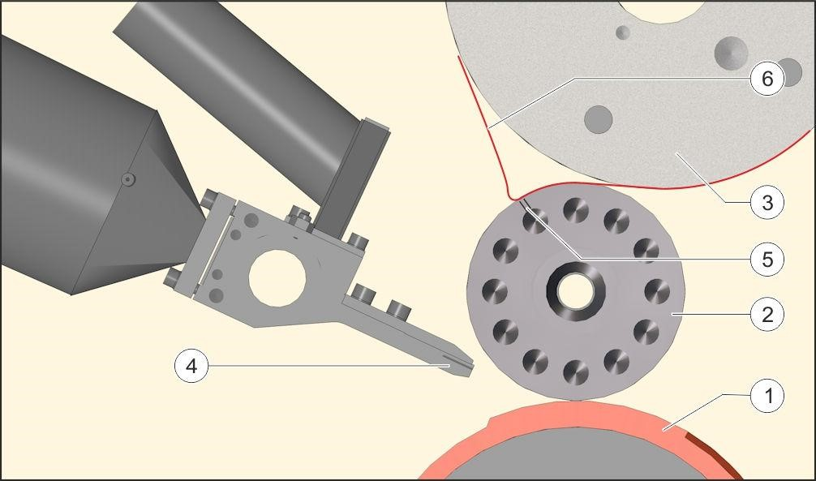
BVM-120型方底阀口制袋机成型工艺
设备名称：方底阀口制袋机
英文关键词：Square Bottom Valve Bag Making Machine、Block Bottom Valve Bag Making Machine 、Block Bottomer
成型工艺：热风(Hot Air)
图4：热风头(Hot Air Gun)
风机（Air Blower 、Fan）把空气吹进加热芯（Heat Core）装置内，空气加热后从图4热风头模嘴处吹到面料上的涂膜层(Lamination)
加热最高温度可达到750度

Slide 6
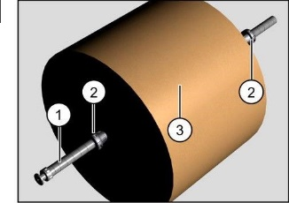
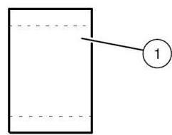
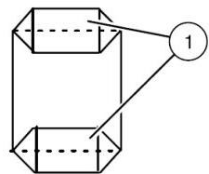
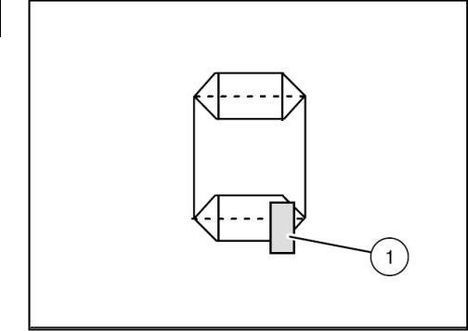
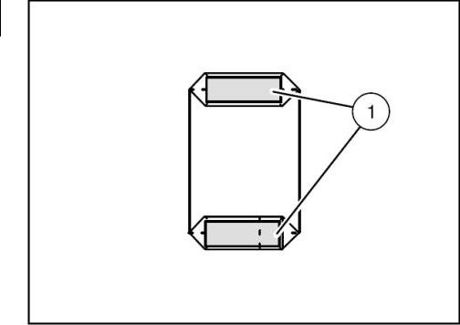
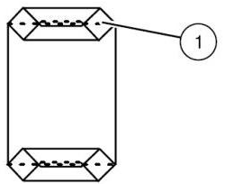
方底阀口包装袋生产示意图
筒布放送
PP Tubular fabric或者 PP ground Fabric unwind
阀口放送
Valve Patch Unwind
底贴放送
Cover Patch Unwind
筒状布卷放送
Tubular Fabric Roll Unwind
切断成为袋片
Cutting into P by P
袋底打开
Bottom End Open
贴阀口
Valve Patch
贴底贴
Bottom Patch Cover
第一阶段
第二阶段
第三阶段
第四阶段
第六阶段
袋底闭合
Bottom End Close
第五阶段

Slide 7
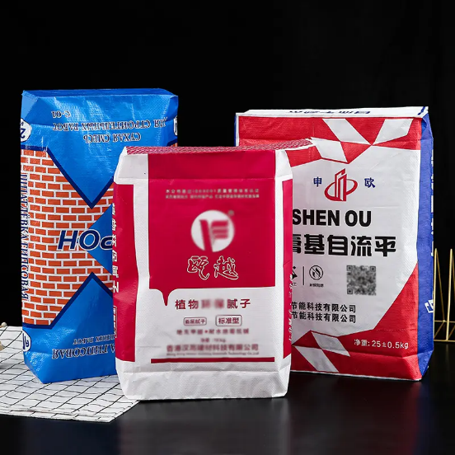
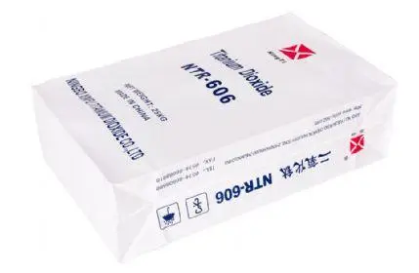
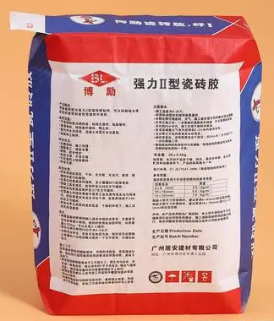
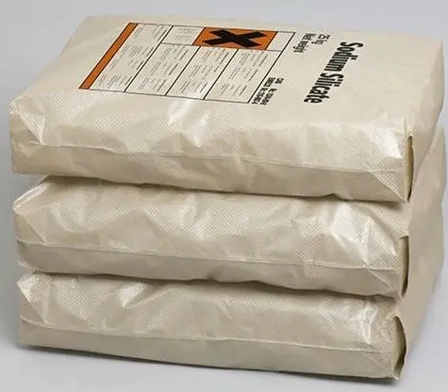
方底阀口包装袋示意图
方底阀口袋: Block Bottom Valve Bag 、Bottom Bag 、Valve Bag
加工原材料：涂膜筒布布卷（Laminated PP Tubular Fabric）、阀口平状涂膜布卷(Laminated Flat Valve Patch Fabric)、底贴平状涂膜布卷（Laminated Bottom Patch Fabric）
阀口类型：Valve Mouth Type
左侧：常规阀口Regular Valve
右侧:口袋阀或者外阀口Pocket Valve 、Longger Valve

Slide 8
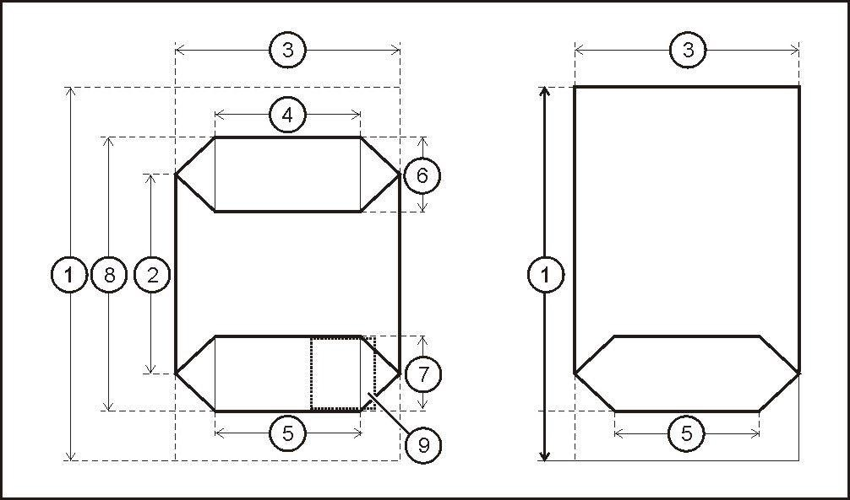
包装袋示意图

Slide 9
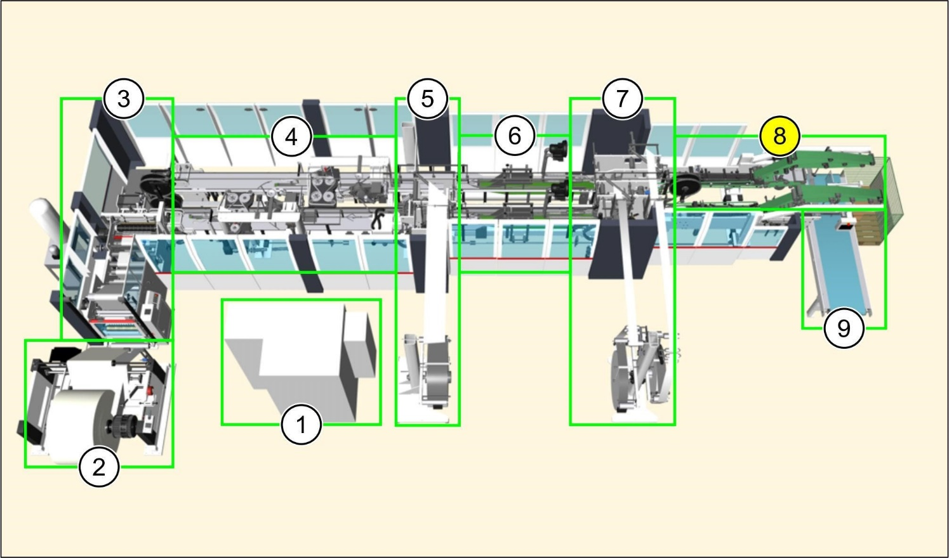
延迟符
01
配电柜
02
布卷放送
03
打孔&切断
04
袋底打开
05
阀口成型
06
袋底闭合
07
贴底贴
09
成品袋收集
08
成品袋

Slide 10

主要参数
速度：最高120条/分钟
根据袋子规格、速度、面料情况、操作工熟练程度，正常在90-115条/分钟，24小时10-15万条。
成品袋规格
正常：袋长450-910mm 袋宽：350-600mm 底宽：80-160mm
小规格：袋长380-720mm 袋宽：250-600mm 底宽：80-110mm
设备尺寸
用电量
15x9x2.3m
总装机：120kw。实际：85KW
用人
1个操作工+4个后续收袋工
其他
冷却水Cooling water和压缩空气 Compressor air 分切机Slitter
袋型
方底阀口袋和敞口袋
废品率
合同签3%，实际在1.5%以内。
安装调试
自开始安装大约10天可以试机
集装箱使用
2x40HQ+1X20GP

Slide 11


视频播放
接下来请大家观赏BVM-120型方底阀口制袋机在用户的使用视频

Slide 12
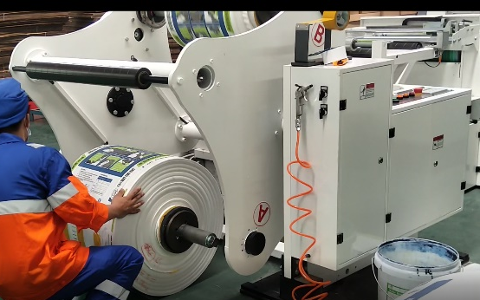
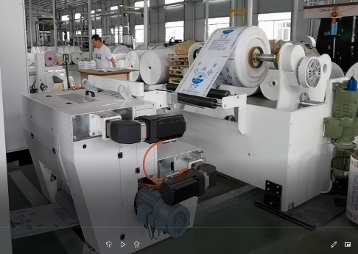
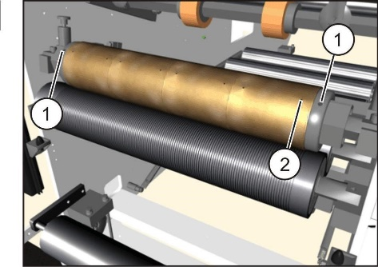
部位介绍
双工位不停机上卷Double Loading Station
微孔打孔功能（Nano Perforation）
双工位放送是基本配置，可以在另一布卷工作时，提前把预备布卷放置在另一工位，换卷效率提高。
针密度：64针/cm3

Slide 13
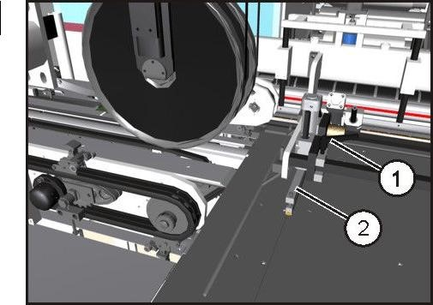
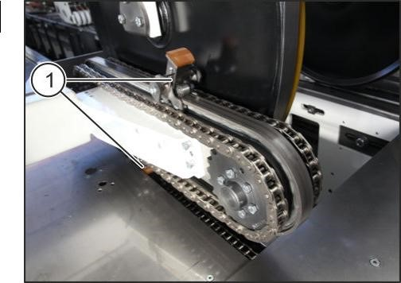
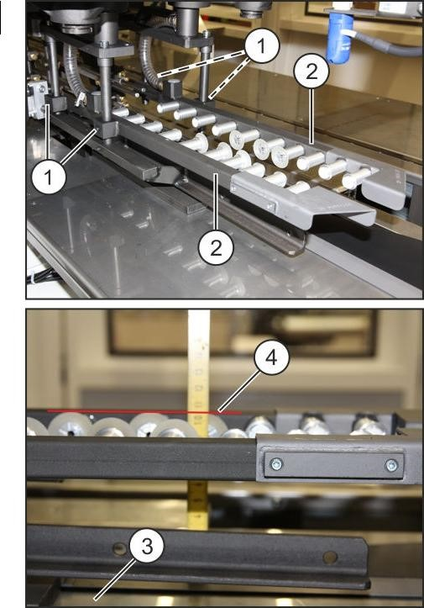
部位介绍
吸盘打开Sucker Open
切断&转向Cutting&Gripper Convey
伺服Servo Driven
针密度：64针/cm3
真空吸开
Vacuum Pump

Slide 14
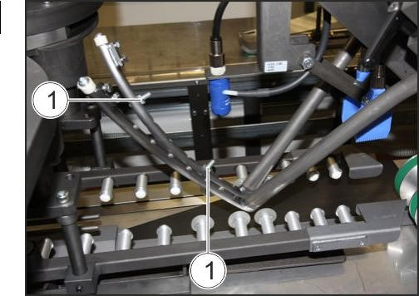
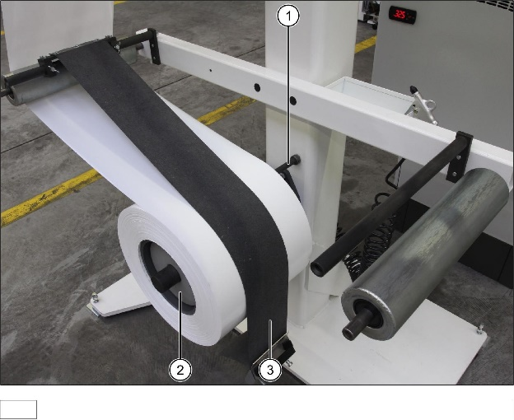
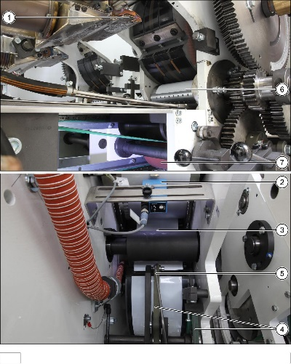
部位介绍
仰角撑开
Spreader
阀口成型
袋底四角成为三角形状
针密度：64针/cm3

Slide 15
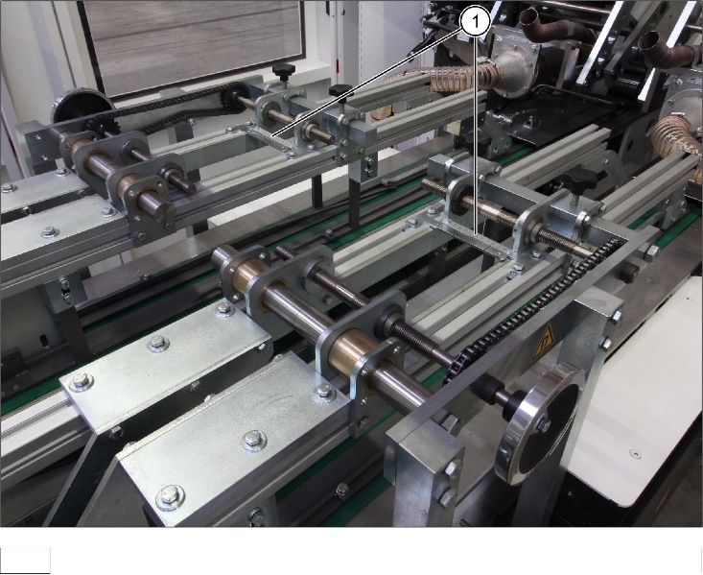
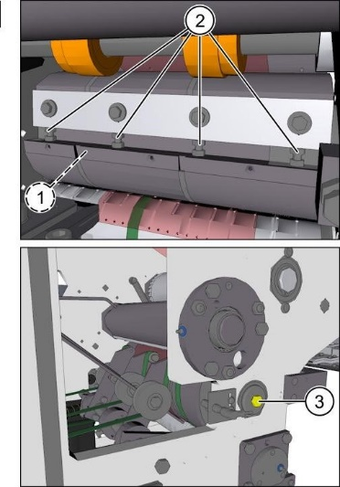
部位介绍
袋底闭合
Bag End Close
贴底贴
Bottom Patch Cover

Slide 16


竞争对手
青岛利国兴
奥地利史太林格
温州华造

Slide 17
谢谢
青岛利国兴精密机械有限公司
销售部：彭占强18266627772

